Slide 1
光片荧光显微镜 Light-sheet Fluorescence Microscopy
畅星兆
日期：2018.11.28

Slide 2
目录
LSFM的变种（Varients）

Slide 3
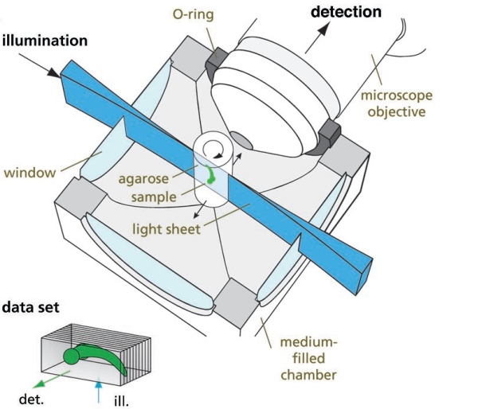
光片荧光显微镜
光片荧光显微镜（又称 light sheet fluorescence microscopy， LSFM；或者selective plane illumination microscopy, SPIM）
LSFM共包含两束光路，分别是照明光路（illumination）和探测光路（detection）。照明光路用来产生光片状结构光，探测光路用来收集荧光分子释放出的荧光信号，再通过扫描，便可以实现对样品的三维扫描成像。

Slide 4
之后，根据观测样品尺寸、时间空间分辨率等要求的不同以及某些特殊需要，产生了不同的显微镜变种。
以下是几个光片荧光显微镜的变种。
RLSM (Reflected light sheet microscope)
soSPIM (Single-objective selective plane illumination microscopy)
APOM (axial plane optical microscopy)
IML-SPIM (individual molecule localization-selective plane illumination microscopy)
πSPIM
FCS (Fluorescence correlation spectroscopy)
DSLM (digital scanned laser light sheet fluorescence microscopy)
Bessle beam plane illumination microscope
iSPIM (Inverted selective plane illumination )

Slide 5
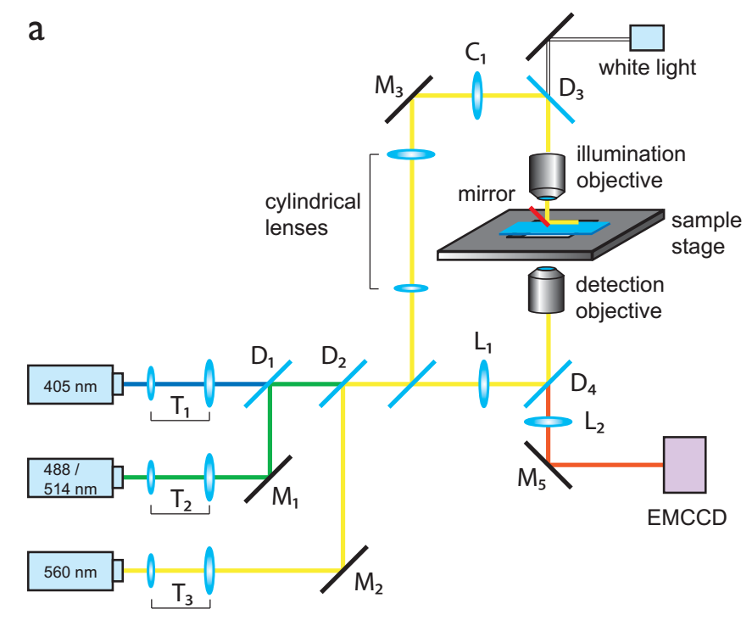
1.Reflected Light Sheet Microscope (RLSM)
在普通的LSFM结构中，照明物镜与探测物镜相对于待测样品正交放置，这限制了高数值孔径物镜的使用。
RLSM通过用反射镜将从顶部入射的的光片反射 ，使得两个物镜可以相向放置，从而解决了上述问题。
装置图

Slide 6
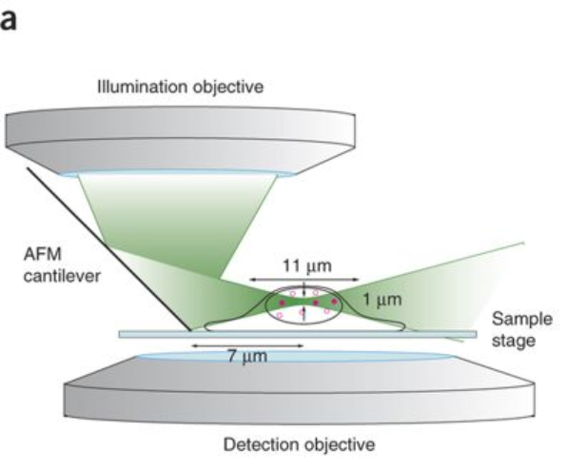
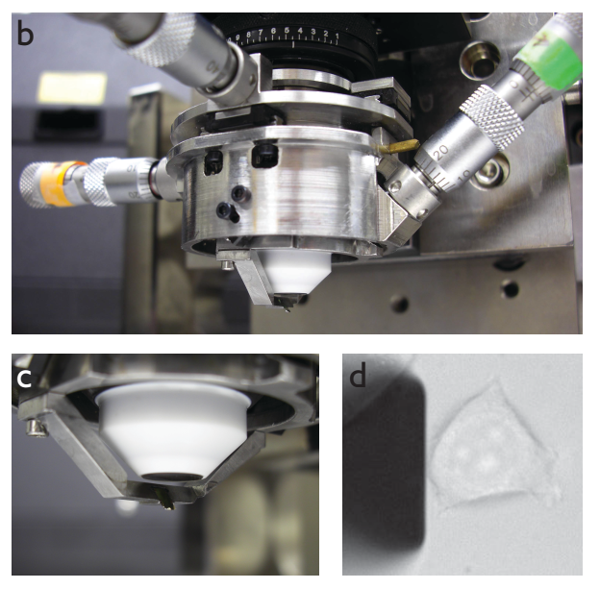
样品处光束图
AFM Cantilever

Slide 7
1.Reflected Light Sheet Microscope (RLSM)
在普通的LSFM结构中，照明物镜与探测物镜相对于待测样品正交放置，这限制了高数值孔径物镜的使用。
RLSM通过用反射镜将从顶部入射的的光片反射 ，使得两个物镜可以相向放置，从而解决了上述问题。
装置图

Slide 8
样品处光束图
AFM Cantilever

Slide 9
1装置
模板：IX71, Olympus
光源：405 nm, 50 mW, Electra-40, Laserglow; 488/514nm, 1000 mW, Innova300, Coherent; 560 nm, 1000 mW, VFL-P-1000-560, MPB communications
扩束：f = 40 mm, LJ1402L1-A and f = 400 mm, LJ1363L1-A, both Thorlabs
照明物镜：LUMPLFLN 40x Water, NA 0.8, Olympus
探测物镜：UPlanApo 100x 1.35 Oil or UPlanSApo 100x 1.4 Oil, both Olympus
EMCCD: iXon+, DU-897E-CSO-BV, Andor
扫描：Nano-Bio3200, Mad City Labs

Slide 10
1软件控制
LabView: 样品扫描
MetaMorph Software: 控制显微镜，快门，EMCCD相机

Slide 11
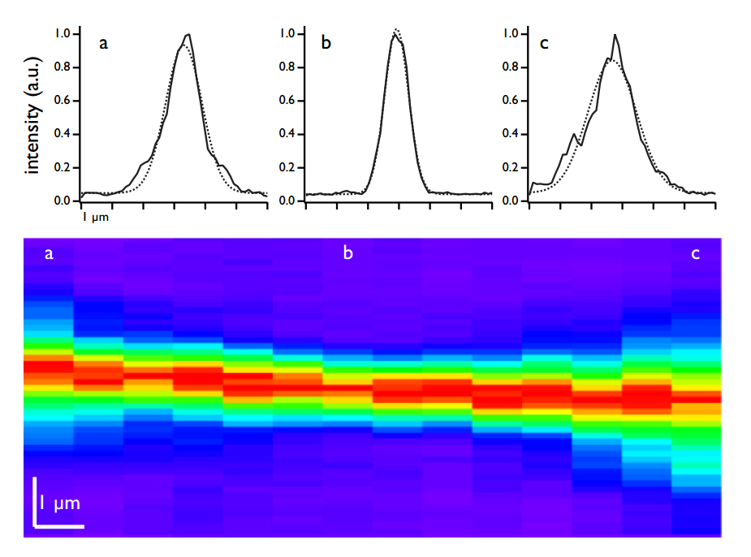
光片特性
方法：
荧光珠（ fluorescent bead ）扫描

Slide 12
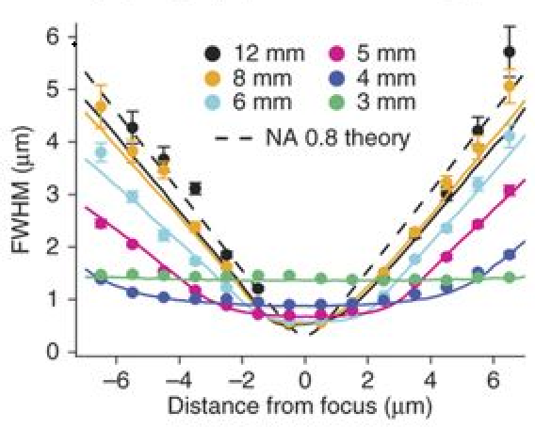
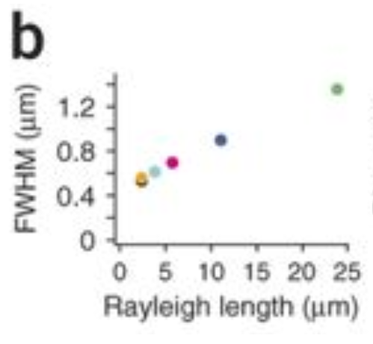
光片特性

Slide 13
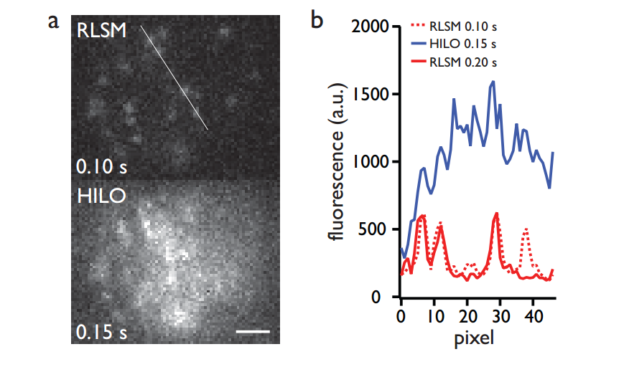
结果图
采用RLSM HILO两种方法
对同一样本成像
RLSM的背景光大大减小
RLSM可以清晰地分辨出三
个荧光蛋白的存在

Slide 14
特点
以倒置型显微镜为模板
可以使用标准的生物样本
扫描通过样本的移动完成（压电陶瓷平台）

Slide 15
优势
照明物镜与探测物镜均可以使用高数值孔径物镜

Slide 16
2. Single-objective selective-plane illumination microscopy (soSPIM)

Slide 17
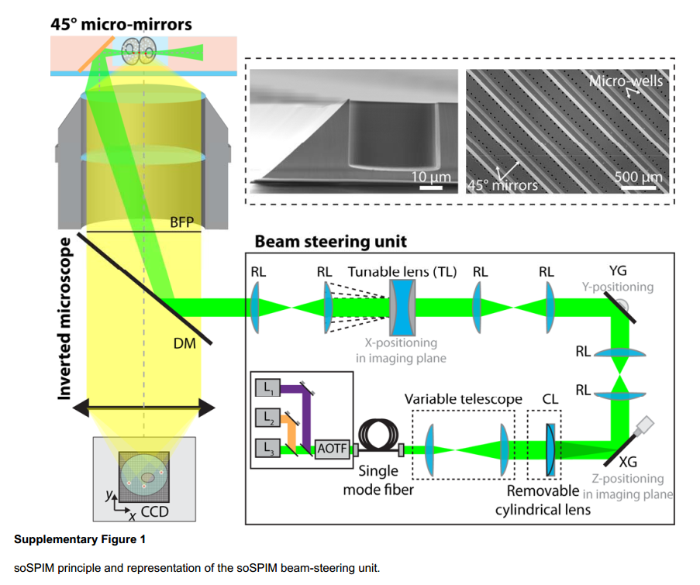
装置图

Slide 18
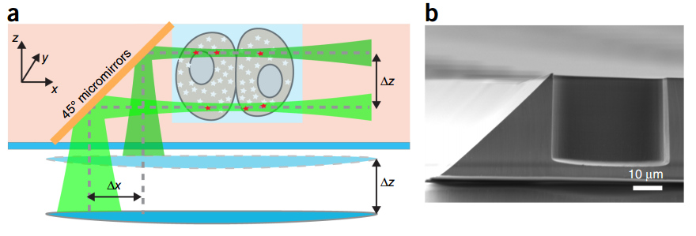
装置图

Slide 19
装置
模板：Nikon Ti-E
光源：405 nm(200 mW; Errol), 488 nm (200 mW; Coherent), 561 nm (200 mW; Coherent) and 635 nm (150 mW; Errol))
扩束： AC254-050-A, Thorlabs (focal length of 50 mm), and AC254-75-A, Thorlabs (focal length of 75 mm)
光片形成： a cylindrical lens (ACY254-150-A, Thorlabs; focal length of 150 mm)
照明物镜（探测物镜）：CFI Plan Apochromat VC 60×/1.2- NA water-immersion objective or a CFI Plan Apochromat VC 100×/1.4-NA oil-immersion objective, Nikon. CFI Plan Fluor 10×/0.3-NA, CFI Plan Fluor 20×/0.5-NA or CFI Plan Fluor 40×/0.75-NA objective, Nikon
EMCCD/cMOS: Evolve 512,Photometrics/ Neo 5.5, Andor (单细胞、高分辨率建议使用EMCCD)

Slide 20
软件控制
LasershowDesigner (Pangolin Laser Systems) : 控制扫描
MetaMorph Software: 图像重建、实现3D扫描

Slide 21
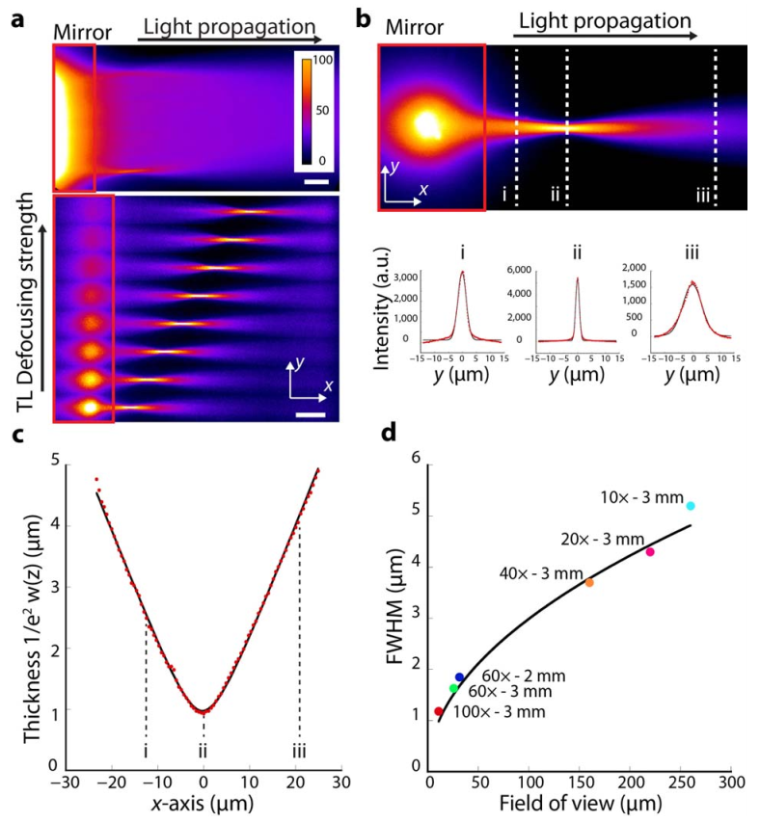
光片特性
方法：
荧光溶液（ fluorescent solution ）扫描

Slide 22
光片特性
方法：
荧光溶液（ fluorescent solution ）扫描

Slide 23
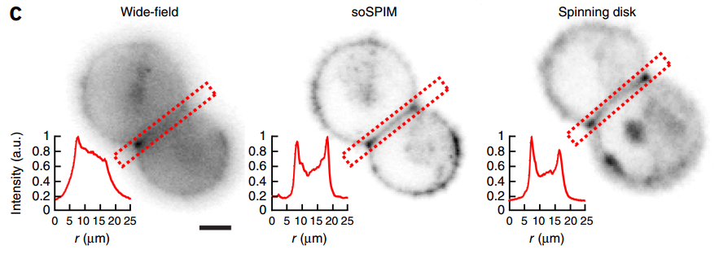
切片能力

Slide 24
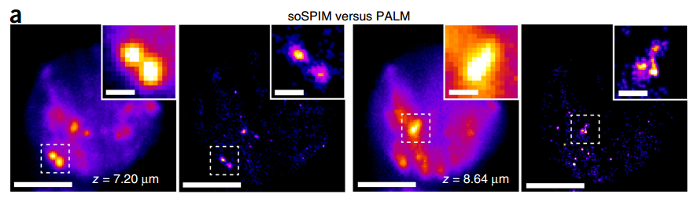
结合超分辨显微成像
从左侧起，第一幅第三幅图像为soSPIM采集所得图像，第二幅第四幅图像为soSPIM结合PALM超分辨显微技术所得图像
理论分辨率：40nm

Slide 25
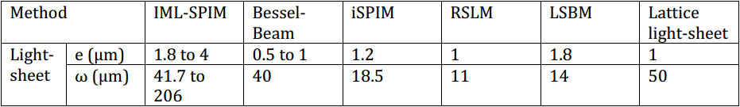
其他信息
下表给出了6种显微镜形成光片的厚度以及瑞利长度（保持一定厚度的光片长度），其中
第一行e为光片束腰处的光片厚度

Slide 26
特点
以倒置型显微镜为模板
可以使用标准的生物样本
(optional)结合了超分辨显微技术（PALM，STORM, etc.）

Slide 27
优势
照明物镜与探测物镜均可以使用高数值孔径物镜

Slide 28
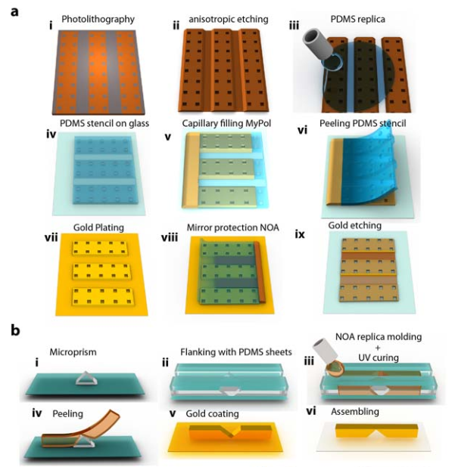
不足
成像质量受反射镜表面粗糙度影响
反射镜制造过程复杂（如图）

Slide 29
3. Axial Plane Optical Microscopy (APOM)

Slide 30
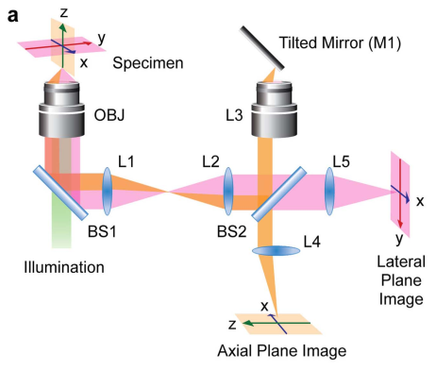
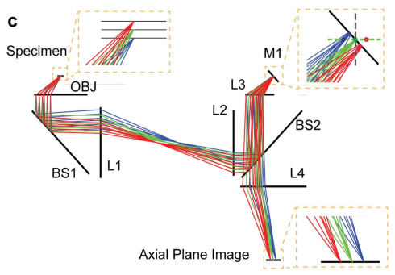
装置图
装置图
仿真图

Slide 31
装置
光源：532 nm laser
扩束： f=15 mm and f=200 mm
照明物镜（探测物镜）：Zeiss PlanApochromat 1003/NA 1.4 oil immersion objective lenses
EMCCD：Luca R EMCCD , Andor

Slide 32
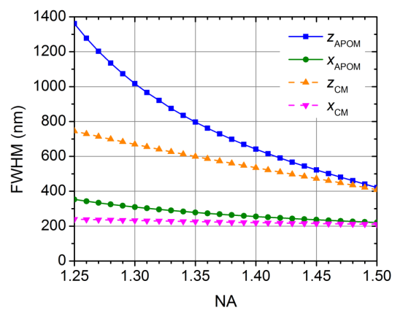
性能参数
APOM与普通的宽场显微镜的光片在束腰处的半高全宽（FWHM）与物镜的数值孔径的函数关系。

Slide 33
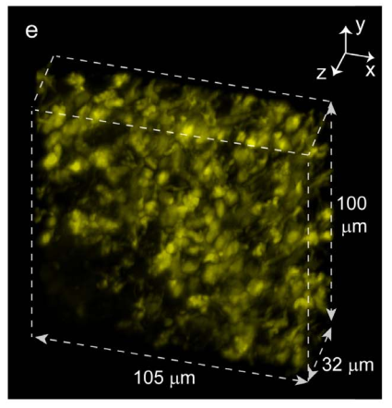
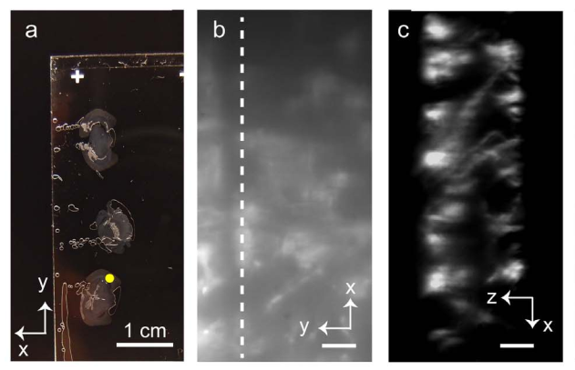
性能参数
a,b: lateral; c: axial
3D

Slide 34
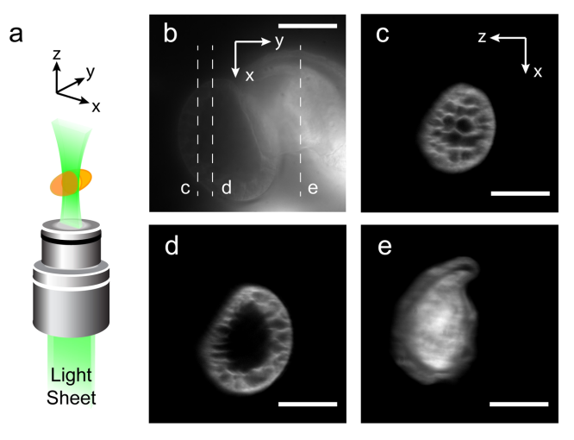
性能参数
b: lateral image by wide-field microscopy, c, d, e: axial plane image in b

Slide 35
其他信息
下表给出了6种显微镜形成光片的厚度以及瑞利长度（保持一定厚度的光片长度），其中
第一行e为光片束腰处的光片厚度

Slide 36
特点
可以直接得到轴向图像

Slide 37
优势
照明物镜与探测物镜均可以使用高数值孔径物镜

Slide 38
不足
成像质量受反射镜表面粗糙度影响
反射镜制造过程复杂（如图）

Slide 39
4. Individual Molecule Localization-Selective Plane Illmination Microscope
(IML-SPIM)

Slide 40
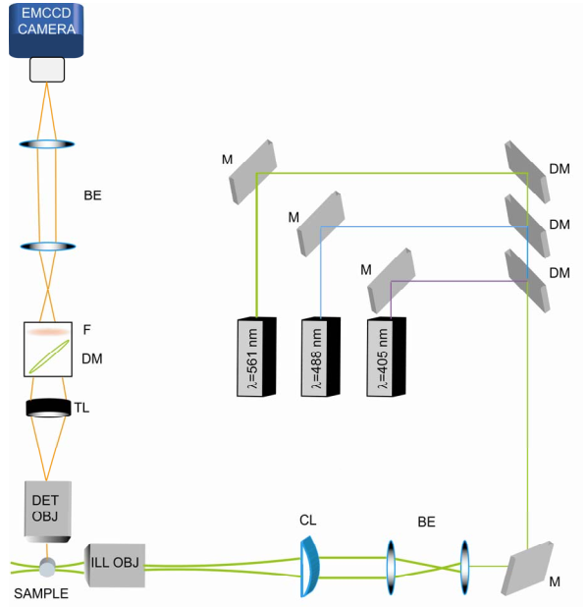
装置图

Slide 41
装置图
样品处光束图
AFM Cantilever

Slide 42
装置
模板：普通SPIM
光源：Coherent Cube 405 nm–100 mW, Coherent Sapphire OPSL 488 nm, 200 mW, Coherent Sapphire OPSL 561 nm, 200 mW
扩束：Thorlabs AC254–030–A–ML, focal length f1 = 30 mm and Thorlabs AC254–060ML, f2 = 60 mm
光片形成：Thorlabs LJ1653L1–A f = 200 mm
照明物镜：Nikon Plan, 10×, NA 0.3
探测物镜：HCX APO L U–V–I 40×, NA 0.8 or CFI Plan 100× W, NA 1.1
探测光路：Thorlabs AC254200–A–ML
EMCCD: Andor Ixon DU–897E–CS0BV
扫描：（移动样品）Physik Instrumente PI M-105.10 （x, y）, Physik Instrumente PI M–110.1DG (z)

Slide 43
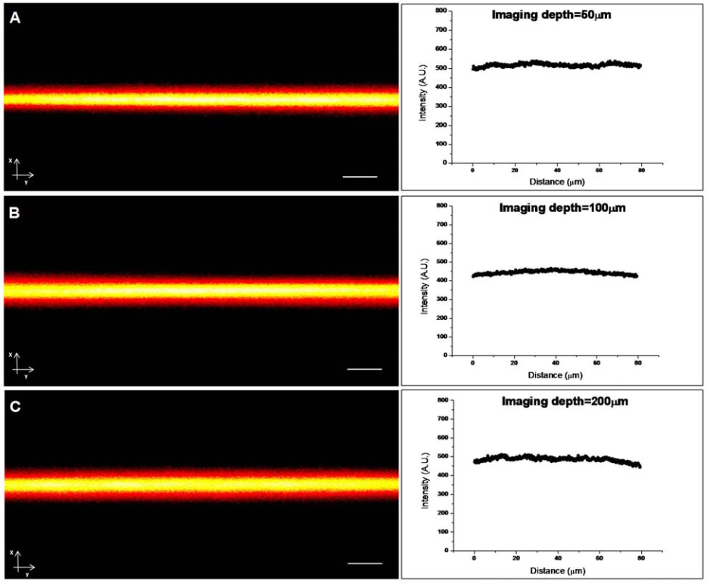
光片特性
因为结合了超分辨显微技术，顾对于光片厚度没有很高的要求，这里仅对光强度进行了分析。
证明了光片在整个视场中没有明显的衰减

Slide 44
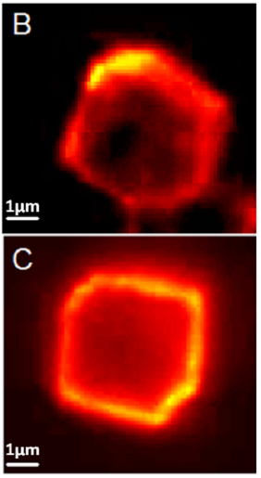
信噪比提高
b: SPIM c: wide-field
488 nm (0.9 kW/cm2 ) and same exposure time (100ms)

Slide 45
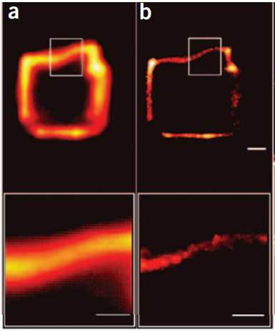
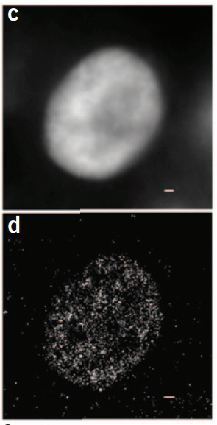
结果图
a, c: 普通的SPIM显微镜，
b, d: 结合单分子定位技术之后，IML-SPIM是通过分析10000帧图像后得出的（33帧/秒）
比例尺：1微米
实现了横向分辨率小于35nm，轴向分辨率65nm-140nm

Slide 46
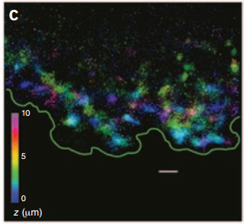
结果图
IML-SPIM得到的3D重建图像，其中颜色代表深度，
比例尺：1微米

Slide 47
特点
将SPIM技术与远场单分子定位技术相结合

Slide 48
5. πSPIM

Slide 49
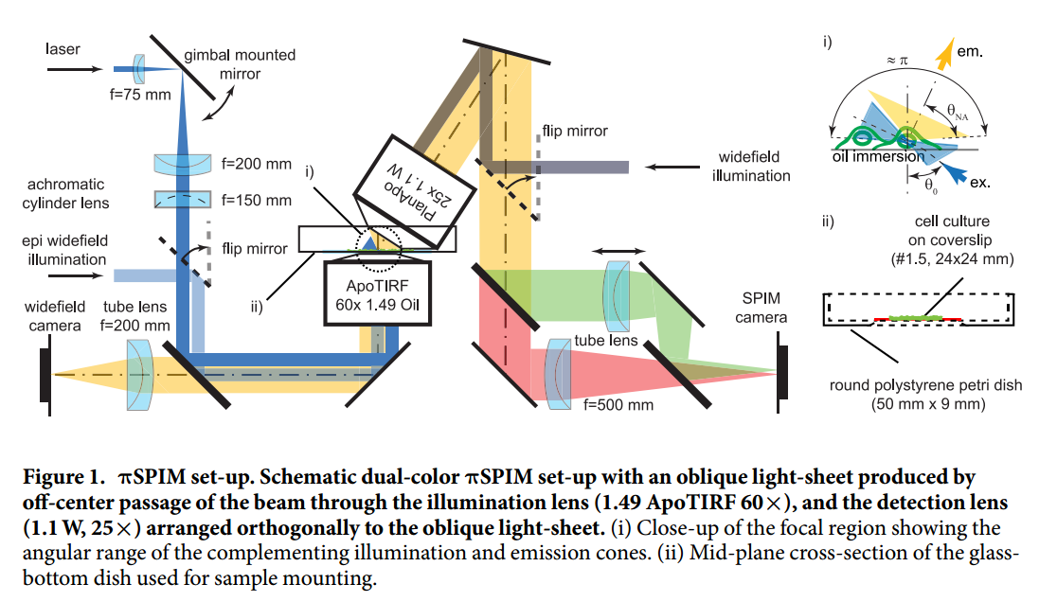
装置图

Slide 50
装置
光源：Mambo 594 nm 25 mW and MLD 488 nm 60 mW, both Cobolt
combiner dichroic (LM01-503-25, Semrock),用来耦合激光
扩束：AC254-075-A-ML f = 75 mm, Torlabs and MXA20696 f = 200 mm, Nikon)
光片形成：ACY254-150-A, f= 150 mm, Torlabs
照明物镜：ApoTIRF 60×1.49 NA, Nikon or PlanApo 100×1.27 NA
探测物镜：（water dipping） HCX APO L U–V–I 40×, NA 0.8 or CFI Plan 100× W, NA 1.1, with correction ring for spherical aberration
探测光路：MXA20696, f= 200 mm, Nikon
CMOS: GS3-U3-23S6M-C, Point Grey Research Inc
扫描：样品架由沿x-y方向的两个微米平移台驱动 (Physik Instrumente PI M-105.10) (Physik Instrumente PI M–110.1DG) (Physik Instrumente PI M–116.DG)

Slide 51
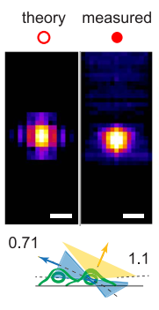
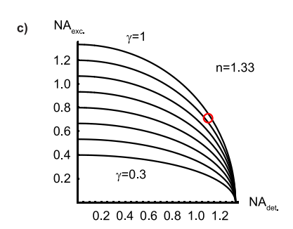
性能参数

Slide 52
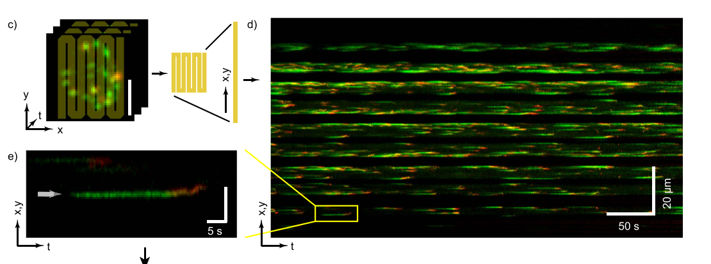
结果图

Slide 53
特点
以倒置型显微镜为模板

Slide 54
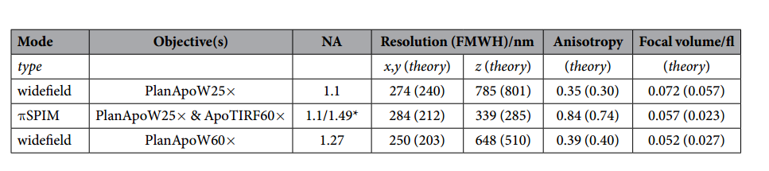
其他信息

Slide 55
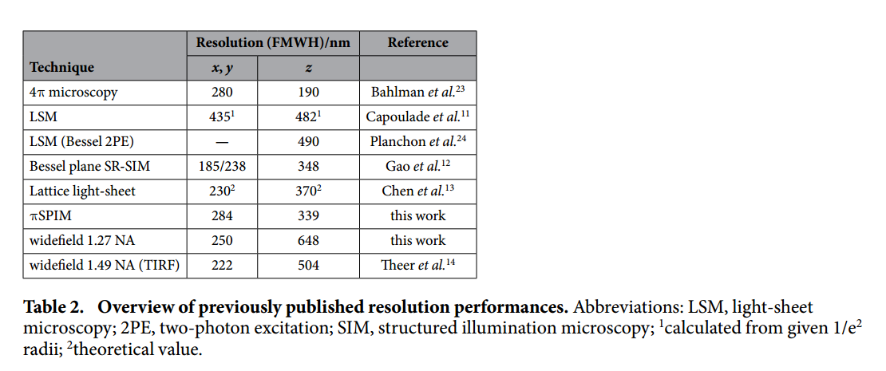
其他信息

Slide 56
6. SPIM combined with fluorescence correlation spectroscopy (FCS)

Slide 57
简单介绍
FCS技术介绍：Fluorescence correlation spectroscopy (FCS) is an experimental technique using statistical analysis of the fluctuations of fluorescence in a system in order to decipher dynamic molecular events, such as diffusion or conformational fluctuations of biomolecules.
FCS技术仅仅是出于特定目的的数字信号处理技术，在硬件光路部分和普通的SPIM基本一致。

Slide 58
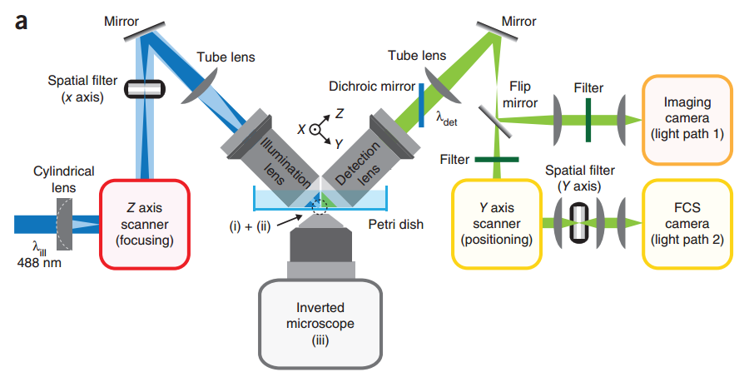
装置图

Slide 59
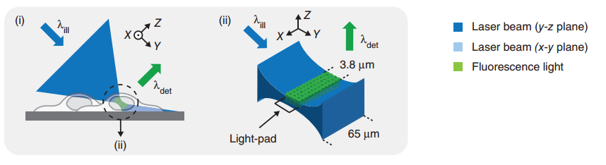
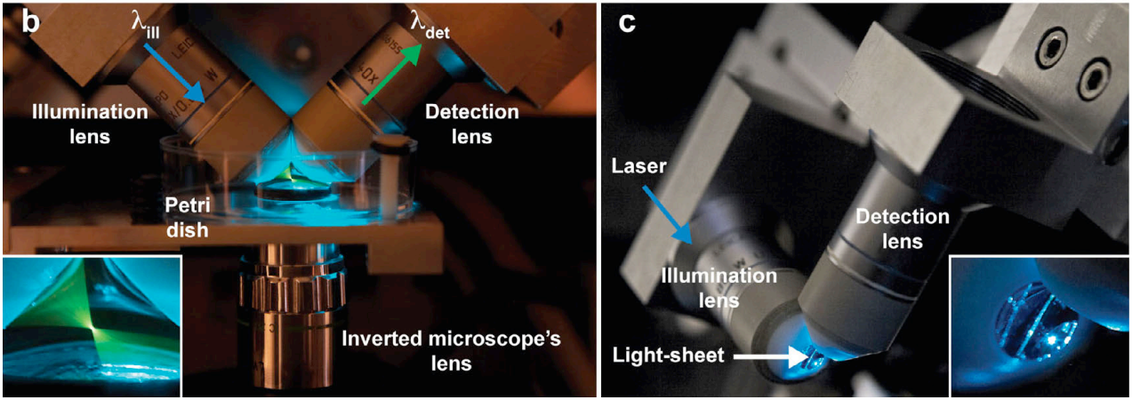
光片位置图

Slide 60
装置
光源：488 nm line of an argon laser (Innova Sabre, Coherent) , power: 2w
扩束： ?
光片形成： a cylindrical lens (f = 75.6 mm, Thorlabs )
照明物镜（探测物镜）：(water-dipped)Plan-Apochromat 40×/0.8 NA, Leica
EMCCD/cMOS: QuantEM:512SC, Photometrics
扫描：three-axis motorized stage (stepper motors: LN-Mini23 manipulator block XY and LN-Mini Z vario, Cell Biology Trading/Luigs & Neumann) ，位移精度50nm

Slide 61
软件控制
LabView: 控制扫描
Self-written C++: 存储图像

Slide 62
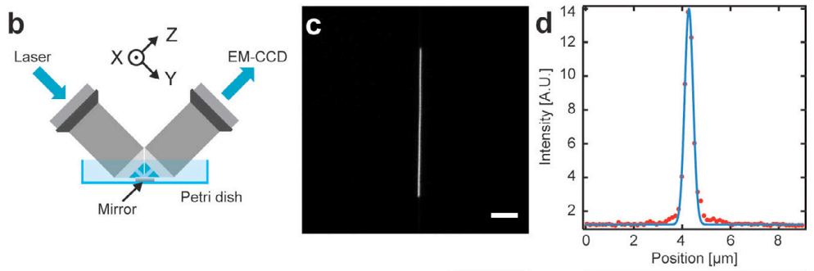
光片特性
测得的光片厚度：700nm(误差10nm)

Slide 63
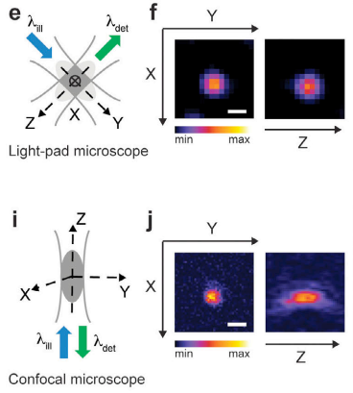
成像特性
方法：
通过对一个直径20nm的荧光珠进行成像
点扩散函数性质：
Lateral: 370nm(误差20nm)
Axial: 410nm(误差40nm)

Slide 64
7. Digital scanned laser light sheet fluorescence microscopy(DSLM)

Slide 65
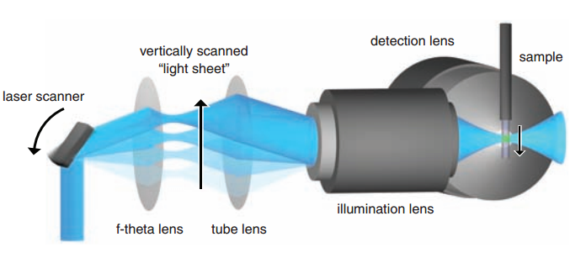
扫描原理
DSLM的原理是使用一束快速摆动的激发光形成一个虚拟的“光片”，通过恒定扫描速度的控制来实现均匀光片的产生。
f-theta透镜的作用是讲光束的倾斜摆动转化为光束在垂直方向的位移，从而实现扫描。

Slide 66
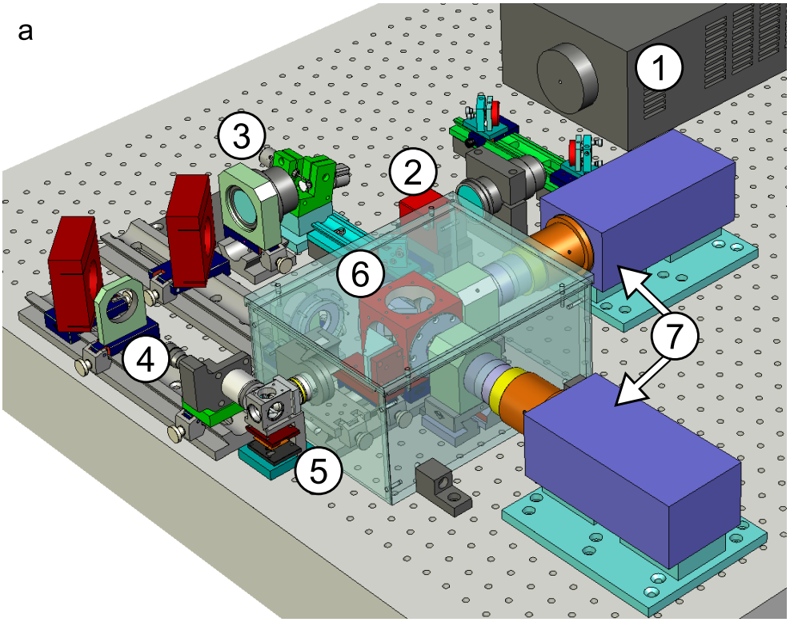
示意图
光源 laser light source
声光可调谐滤波器 acousto-optical tunable filter
扫描装置（f-theta 透镜） the laser scanner
照明光路 beam illumination arm
样品温控装置 the temperature-controlled specimen chamber
探测光路
两个独立的相机

Slide 67
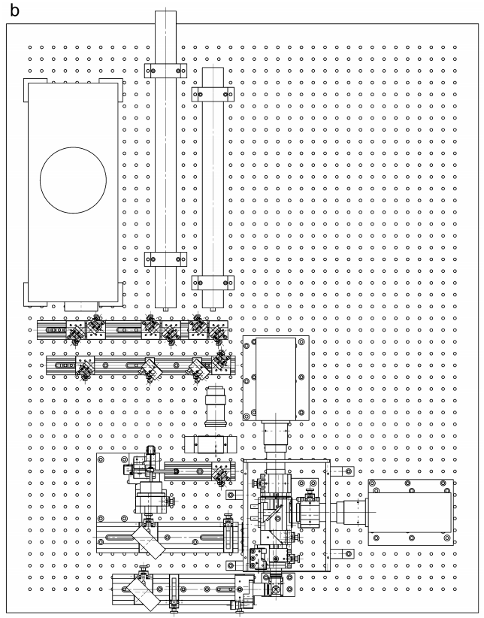
示意图

Slide 68
装置
光源：多线氩氪激光器 Melles Griot, 35 LTL 835-230
ATOF: AA Opto-Electronic, AA.AOTF.nC-400-650nm-PV-TN
扫描：一个双轴高速扫描头 GSI Lumonics, VM500+ , f-theta透镜：Sill Optics, S4LFT0061/065*
照明物镜：Carl Zeiss, Plan-Apochromat 5x/0.16
探测物镜：（多种选择） Carl Zeiss: Plan-Neofluar 2.5x/0.075, Fluar 5x/0.25, C-Apochromat 10x/0.45 W, PlanApochromat 20x/1.0 W or Plan-Apochromat 63x/1.0 W
镜头对焦：a piezo nanofocus (Physik Instrumente, P-725.CLQ)
CCD: the pco.2000 CCD camera from PCO AG
a specimen positioningsystem: three linear translation stages (Physik Instrumente, M-111K028) and one micro-rotation stage (Physik Instrumente, M-116.DG)

Slide 69
软件控制
系统环境：.NET framework 3.0
C#: 用户界面，高级控制层
C++: 低层硬件通信
Matlab: 图像处理（分为图像分割、数据分析）

Slide 70
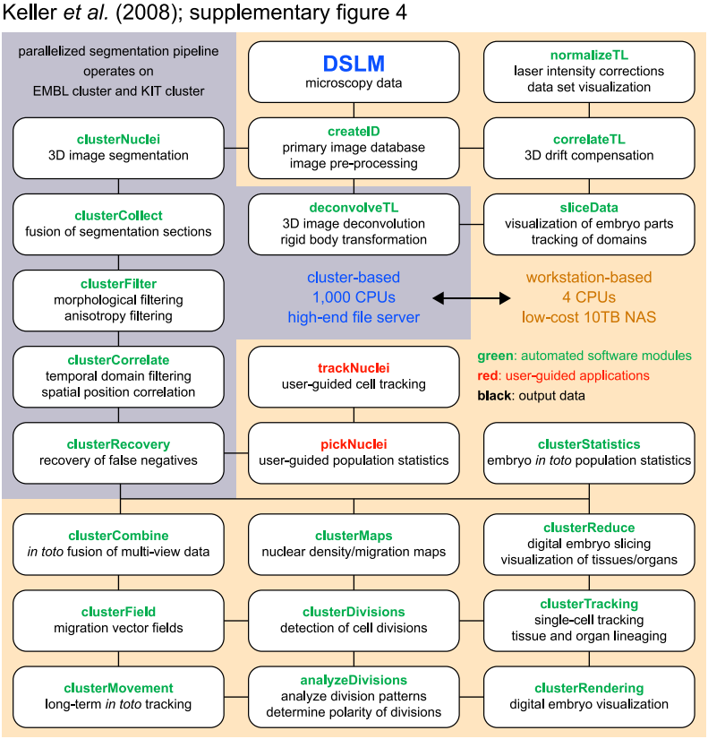
图像处理过程

Slide 71
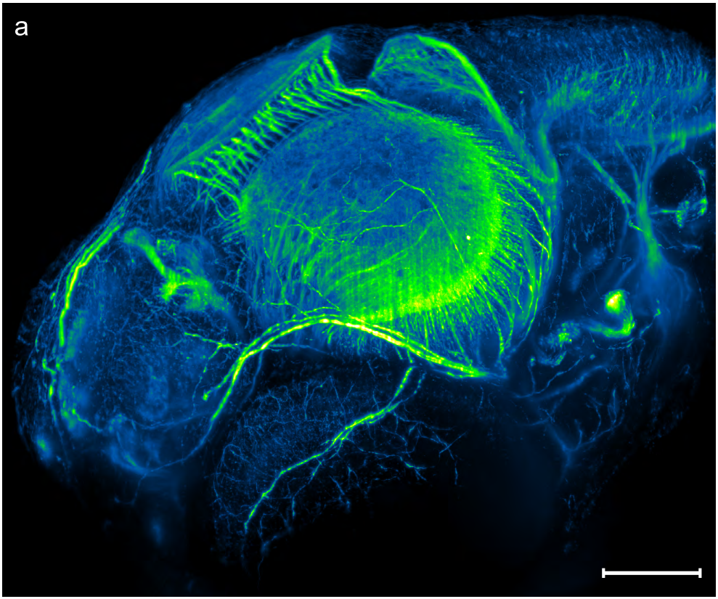
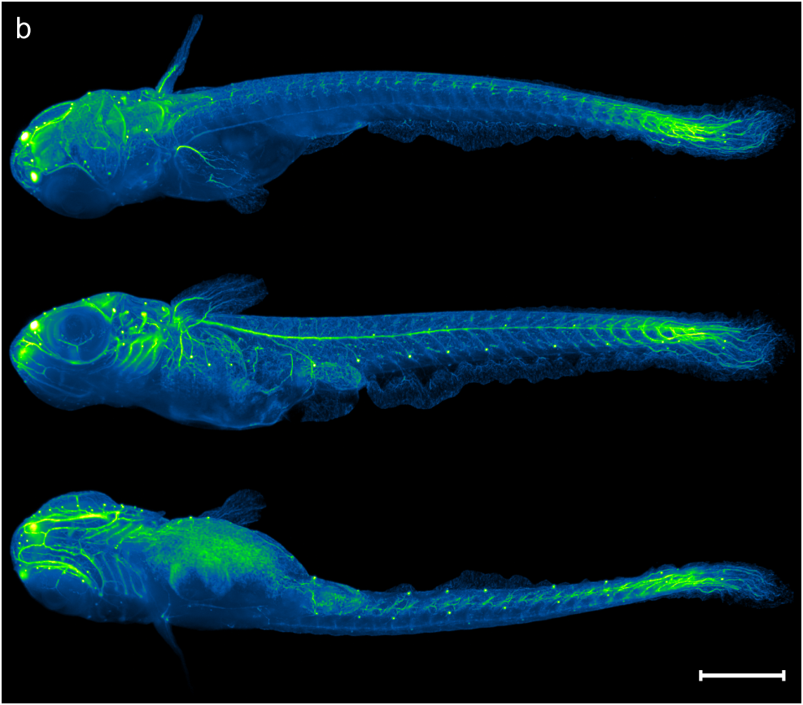
结果图

Slide 72
DSLM优势
光路得到简化
照明效率高：由于无需光圈来对光束进行整形，照明效率可达95%，传统的SPIM平均只有3%
成像速度比普通SPIM提高了至少了两倍
装置紧凑：除去光源外，占地0.3平方米
对于扫描的控制更加灵活
费用相对较低：除去电子系统（电脑）以及软件，共耗费8万欧

Slide 73
9. Inverted selective plane illumination microscopy(iSPIM)

Slide 74
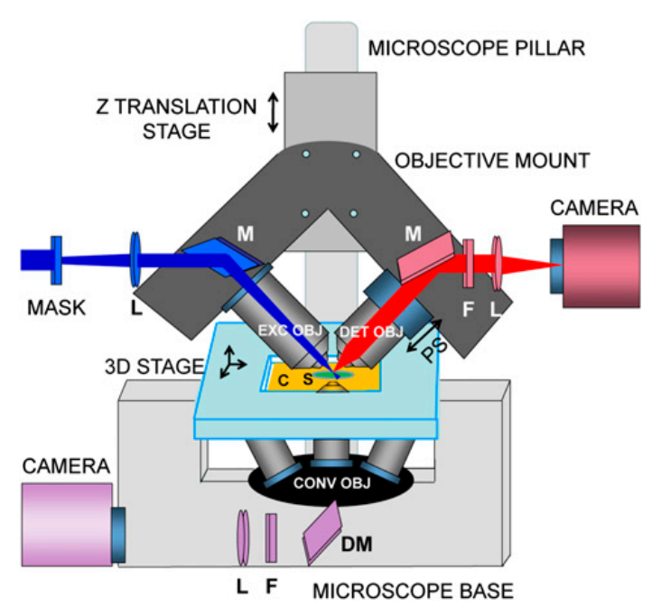
装置图

Slide 75
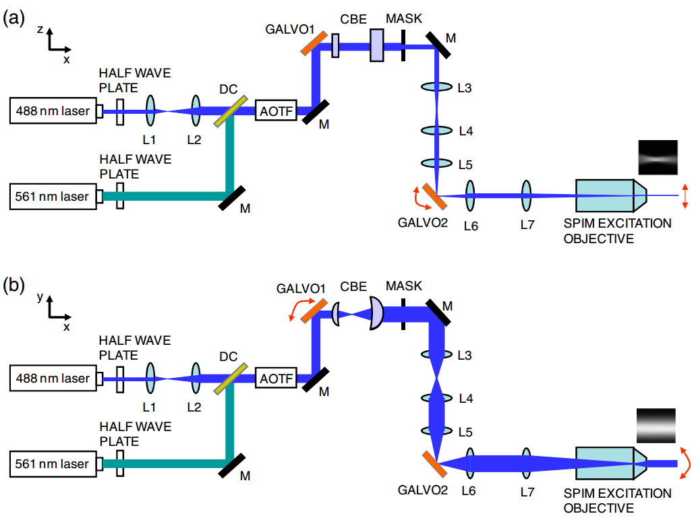
装置图

Slide 76
装置
模板：普通SPIM
光源：Coherent Cube 405 nm–100 mW, Coherent Sapphire OPSL 488 nm, 200 mW, Coherent Sapphire OPSL 561 nm, 200 mW
扩束：Thorlabs AC254–030–A–ML, focal length f1 = 30 mm and Thorlabs AC254–060ML, f2 = 60 mm
光片形成：Thorlabs LJ1653L1–A f = 200 mm
照明物镜：Nikon Plan, 10×, NA 0.3
探测物镜：HCX APO L U–V–I 40×, NA 0.8 or CFI Plan 100× W, NA 1.1
探测光路：Thorlabs AC254200–A–ML
EMCCD: Andor Ixon DU–897E–CS0BV
扫描：（移动样品）Physik Instrumente PI M-105.10 （x, y）, Physik Instrumente PI M–110.1DG (z)

Slide 77
结果图

Slide 78
特点
将SPIM技术与远场单分子定位技术相结合

Slide 79
LSFM（SPIM）的优势
High sectioning capability
High contrast
Reduced photo bleaching and toxicity
Imaging speed
Prolonged duration

Slide 80
挑选LSFM时的关注点
示意图 (setup)
分辨率（横向、纵向，极限200nm）
兼容性（工作距等）
数据采集、图像处理方法（图像重建）

Slide 81
谢谢！

